Slide 1

Convenios México e Internacional
Roberto Juárez Álvarez
“HAZ lo que dices que harás, HAZLO cuando dices que lo harás y HAZLO bien desde la primera vez...
Recuerda que, del servicio de cada uno de nosotros, depende el destino de TODOS.”

Slide 2

Convenios
Organigrama
Omar Torres
“HAZ lo que dices que harás, HAZLO cuando dices que lo harás y HAZLO bien desde la primera vez...
Recuerda que, del servicio de cada uno de nosotros, depende el destino de TODOS.”

Slide 3
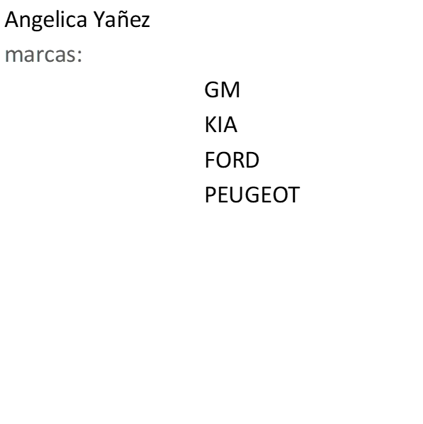
Convenios
Coordinadores
“HAZ lo que dices que harás, HAZLO cuando dices que lo harás y HAZLO bien desde la primera vez...
Recuerda que, del servicio de cada uno de nosotros, depende el destino de TODOS.”

Slide 4
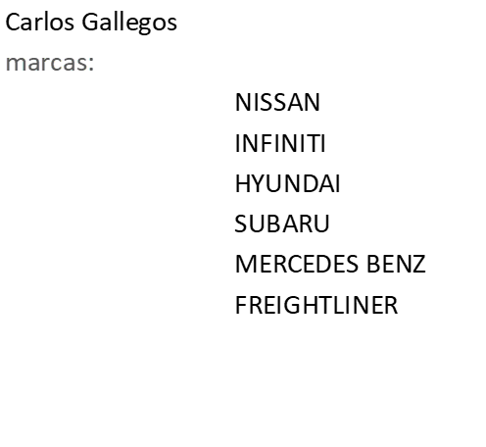
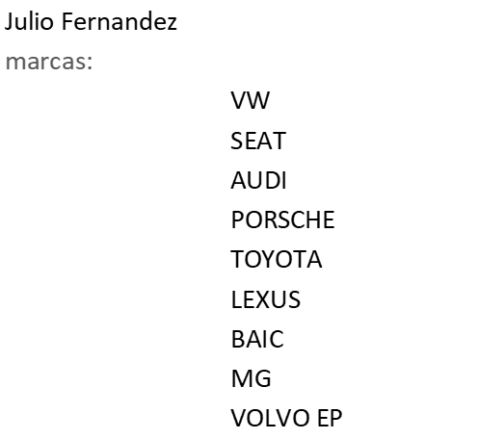
Convenios
Coordinadores
“HAZ lo que dices que harás, HAZLO cuando dices que lo harás y HAZLO bien desde la primera vez...
Recuerda que, del servicio de cada uno de nosotros, depende el destino de TODOS.”

Slide 5
Convenios
Marcas sin convenio
“HAZ lo que dices que harás, HAZLO cuando dices que lo harás y HAZLO bien desde la primera vez...
Recuerda que, del servicio de cada uno de nosotros, depende el destino de TODOS.”

Slide 6
Convenios
Beneficios de un convenio
Trabajar con todos o con la mayoría de los distribuidores de una marca a nivel nacional.
Normar un proceso único de trabajo entre la marca y Q.
Establecer una tarifa de mano de obra.
Apertura de una línea de crédito.
Auditoria de procesos.
Apoyo para la solución de conflictos.
“HAZ lo que dices que harás, HAZLO cuando dices que lo harás y HAZLO bien desde la primera vez...
Recuerda que, del servicio de cada uno de nosotros, depende el destino de TODOS.”

Slide 7
Convenios
Que se hace en Convenios?
Búsqueda de acuerdos con:
  Todas las Marcas.
  La asociación de distribuidores de una Marca.
  Grupo de Agencias.
  Directamente con un distribuidor.
Logrado el acuerdo, buscar mejores condiciones o beneficios económicos y de servicio. (1)
“HAZ lo que dices que harás, HAZLO cuando dices que lo harás y HAZLO bien desde la primera vez...
Recuerda que, del servicio de cada uno de nosotros, depende el destino de TODOS.”

Slide 8
Convenios
Que se hace en convenios?
Implementación y puesta en marcha
Monitorear el cumplimiento (2)
Analizar los resultados
Identificar desviaciones y áreas de oportunidad (3)
Intercambio de información
Representación en juntas o comités
Mantener actualizados los convenios
“HAZ lo que dices que harás, HAZLO cuando dices que lo harás y HAZLO bien desde la primera vez...
Recuerda que, del servicio de cada uno de nosotros, depende el destino de TODOS.”

Slide 9
Convenios
Tipos de convenio
Con o sin venta de Pólizas Q (financiamiento)
Con o sin venta de Pólizas Q (contado)
Trato directo con la Marca
Trato directo con la Asociación de Distribuidores
Trato directo con El Bróker
Trato con un agente en especifico (contado)
La combinación de las anteriores
“HAZ lo que dices que harás, HAZLO cuando dices que lo harás y HAZLO bien desde la primera vez...
Recuerda que, del servicio de cada uno de nosotros, depende el destino de TODOS.”

Slide 10
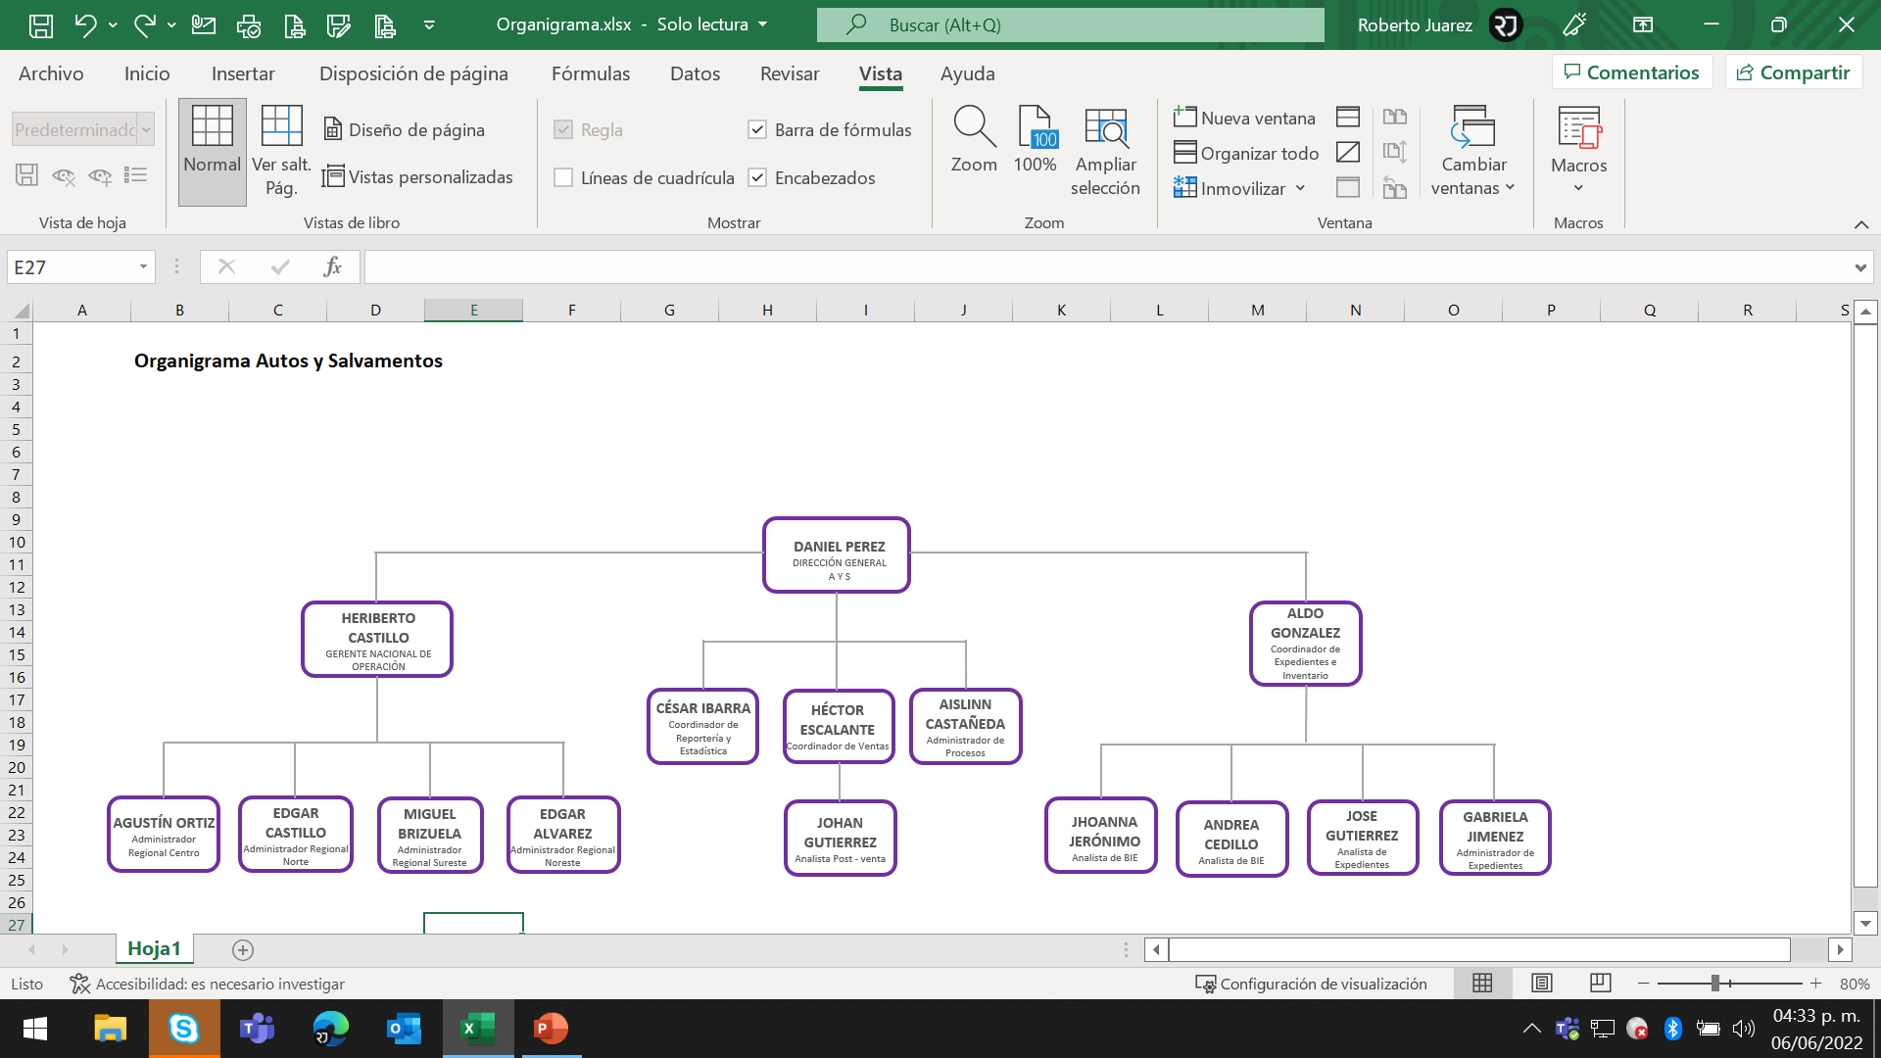
Autos y Salvamentos
Organigrama
“HAZ lo que dices que harás, HAZLO cuando dices que lo harás y HAZLO bien desde la primera vez...
Recuerda que, del servicio de cada uno de nosotros, depende el destino de TODOS.”

Slide 11
Autos y Salvamentos
Estadística
“HAZ lo que dices que harás, HAZLO cuando dices que lo harás y HAZLO bien desde la primera vez...
Recuerda que, del servicio de cada uno de nosotros, depende el destino de TODOS.”

Slide 12
Autos y Salvamentos
Estadística
“HAZ lo que dices que harás, HAZLO cuando dices que lo harás y HAZLO bien desde la primera vez...
Recuerda que, del servicio de cada uno de nosotros, depende el destino de TODOS.”

Slide 13
Autos y Salvamentos
Estadística
“HAZ lo que dices que harás, HAZLO cuando dices que lo harás y HAZLO bien desde la primera vez...
Recuerda que, del servicio de cada uno de nosotros, depende el destino de TODOS.”

Slide 14
Autos y Salvamentos
Estadística
CONCEPTO | ACUMULADO / PROMEDIO CIERRE 2020 | ACUMULADO / PROMEDIO CIERRE 2021 | ACUMULADO / PROMEDIO ACUMULADO 2022
VENTA DE UNIDADES | 22,502 | 28,779 | 12,166
INVENTARIO FÍSICO | 15,731 | 15,256 | 16,204
IMPORTE DE VENTAS DE SALVAMENTO CON IVA | $1,660,648,077 | $2,360,427,633 | $1,188,862,642
PROMEDIO DE DÍAS INDEMNIZACIÓN - VENTA | 20 DÍAS PROMEDIO | 48.98% | 55.61%
PROMEDIO PAGO VENTA – PAGO APLICACIÓN | 48 HORAS PROMEDIO | 48.98% | 55.61%
“HAZ lo que dices que harás, HAZLO cuando dices que lo harás y HAZLO bien desde la primera vez...
Recuerda que, del servicio de cada uno de nosotros, depende el destino de TODOS.”

Slide 15
Autos y Salvamentos
Corralones
CORRALÓN | ZONA | ENCARGADO |  | CORRALÓN | ZONA | ENCARGADO
CDMX EP | METRO | Saul Fernando Velazquez Reyes |  | VILLAHERMOSA | SURESTE | Yannin Vazquez Madrigal
CDMX NORTE | METRO | Noe Rodríguez Cerón |  | VILLAHERMOSA II | SURESTE | Yannin Vazquez Madrigal
CUERNAVACA | METRO | Tania Soria Figueroa |  | NUEVO LAREDO | NORESTE | Israel Briseño Castañeda
CULIACAN | NOROESTE | Elvia Sugey Valenzuela Astorga |  | POZA RICA | NORESTE | Edyair Reyes Ruiz
HERMOSILLO | NOROESTE | José Angel Real Rivera |  | REYNOSA | NORESTE | Pablo Deniec Martinez Torres
LA PAZ | NOROESTE | Leticia Isabel Barajas Arellano |  | SAN LUIS POTOSÍ AUTOS | NORESTE | Osiel Isai Flores Aldrete
MAZATLAN | NOROESTE | José Eduardo Urrea Acosta |  | SAN LUIS POTOSI EQUIPO PESADO | NORESTE | Osiel Isai Flores Aldrete
MEXICALI | NOROESTE | Manuel Alberto Mora Navarro |  | TAMPICO | NORESTE | Monica Luna Rodríguez
TIJUANA | NOROESTE | Pablo Lazcano Cervantes |  | AGUASCALIENTES | CENTRO | Marco Jossue Martínez Hernández
ACAPULCO | SUR | Javier Casarrubias Gallardo |  | GUADALAJARA I | CENTRO | Heriberto Guadalupe Herrera Castillo
OAXACA | SUR | Rubén García Gutiérrez |  | GUADALAJARA II (E.P.) | CENTRO | Edgar Manuel Rodriguez Candelas
PACHUCA | SUR | Jonathan Ernesto Melchor Pérez |  | LEON | CENTRO | Diego Muñiz Castro
PUEBLA I | SUR | Noé Juarez Reyes |  | MORELIA | CENTRO | David Alberto de la Rosa Garcia
PUEBLA II (EP) | SUR | Noé Juarez Reyes |  | ZACATECAS | CENTRO | Miguel Angel Duarte Picaso
QUERÉTARO | SUR | Raquel Merchan |  | MONTERREY ESCOBEDO I | NORTE | Alan Gerardo Rangel Gonzalez
TOLUCA | SUR | Mario Valdez Mondragón |  | MONTERREY ESCOBEDO II EP | NORTE | Carlos Zarazua Medrano
VERACRUZ | SUR | Francisco Javier Sanchez Bustos |  | CHIHUAHUA | NORTE | Jorge Arturo Payan Corral
CAMPECHE | SURESTE | Victor Gutierrez |  | CIUDAD JUÁREZ | NORTE | Jesús Alexis Márquez Sotelo
CANCÚN | SURESTE | Francisco Ezequiel de la Cruz Santos |  | TORREÓN | NORTE | Ma. Guadalupe Ramírez Ramos
MÉRIDA | SURESTE | Daniel Santos |  | SALTILLO | NORTE | Dante Francisco Montejo Ríos
TUXTLA GUTIERREZ | SURESTE | José Alfredo Zenteno Calvo |  | SALTILLO AUTOS | NORTE | Dante Francisco Montejo Ríos
“HAZ lo que dices que harás, HAZLO cuando dices que lo harás y HAZLO bien desde la primera vez...
Recuerda que, del servicio de cada uno de nosotros, depende el destino de TODOS.”

Slide 16
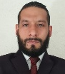
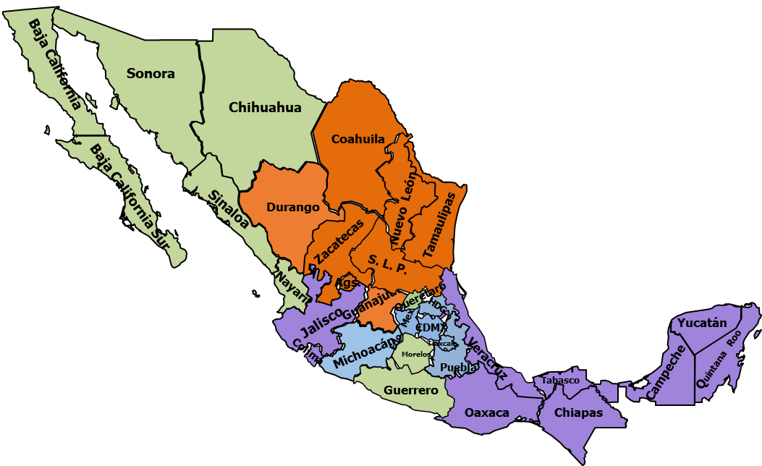
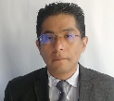



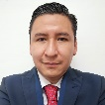
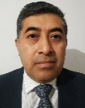


Autos y Salvamentos
Coordinadores
4 Coordinadores de Autos y Salvamentos
“HAZ lo que dices que harás, HAZLO cuando dices que lo harás y HAZLO bien desde la primera vez...
Recuerda que, del servicio de cada uno de nosotros, depende el destino de TODOS.”

Slide 17
Autos y Salvamentos
Quizz
1
Nissan, VW y GM, ¿son marcas en convenio?
VERDADERO
2
Generar acuerdos independientes con agencias, ¿está dentro de las funciones de Convenios?
FALSO
3
Talleres multimarca, ¿pasan por el área de Convenios?
FALSO
4
¿El porcentaje actual de recuperación por venta de salvamentos esta por arriba del 60% contra EBC?
VERDADERO
5
¿Las ventas por salvamento en 2021, superaron los dos mil millones de pesos?
VERDADERO
“HAZ lo que dices que harás, HAZLO cuando dices que lo harás y HAZLO bien desde la primera vez...
Recuerda que, del servicio de cada uno de nosotros, depende el destino de TODOS.”

Slide 18

“HAZ lo que dices que harás, HAZLO cuando dices que lo harás y HAZLO bien desde la primera vez...
Recuerda que, del servicio de cada uno de nosotros, depende el destino de TODOS.”

